Slide 1
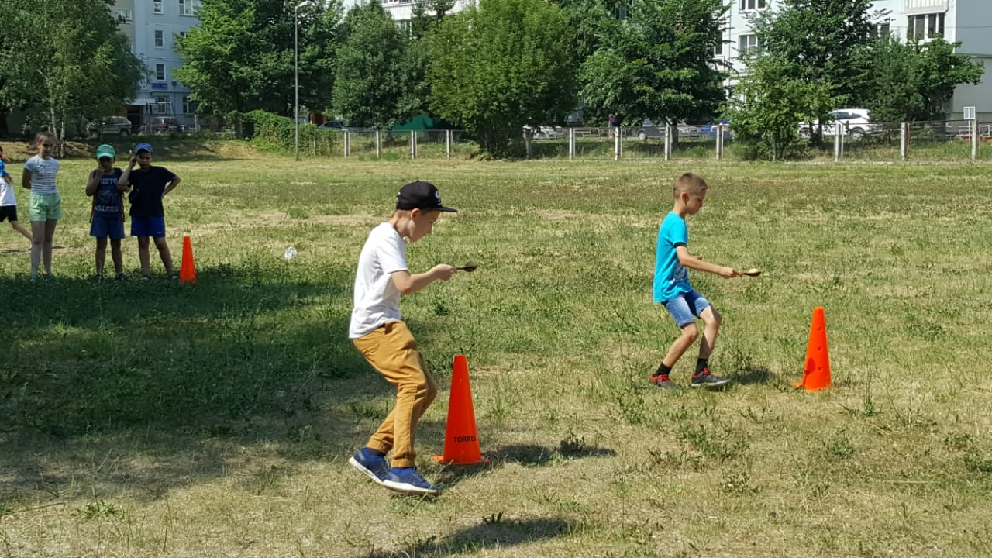
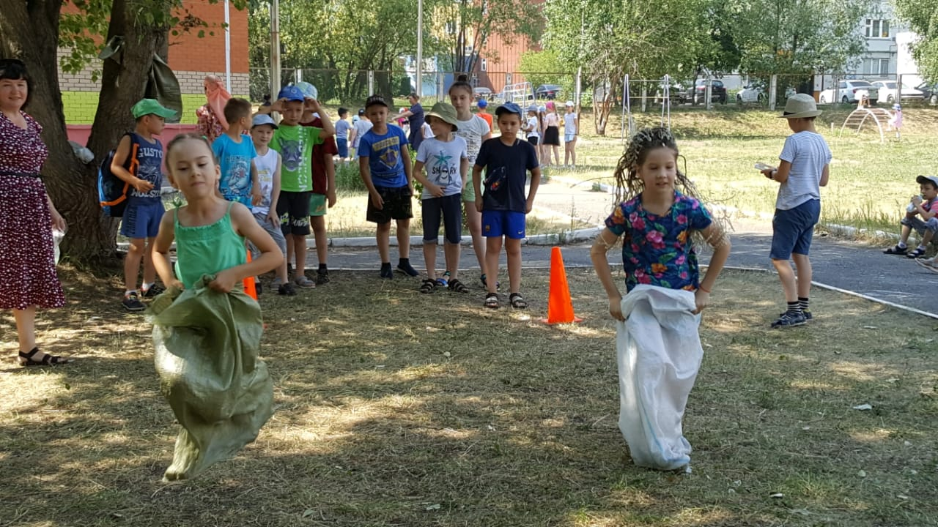
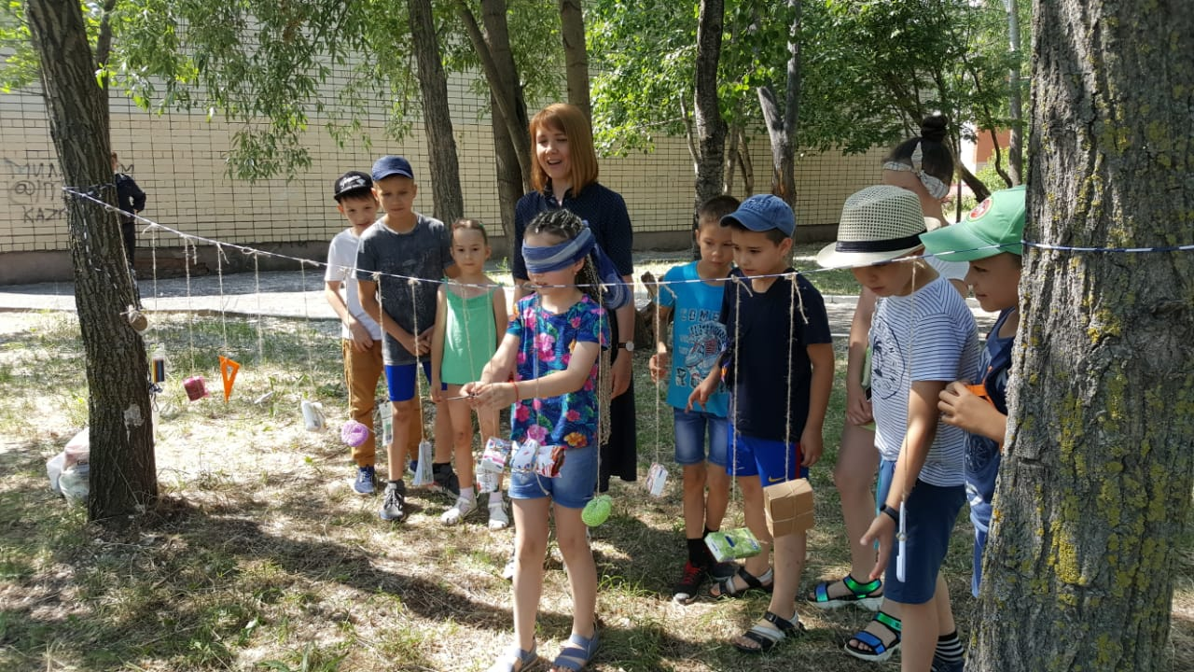
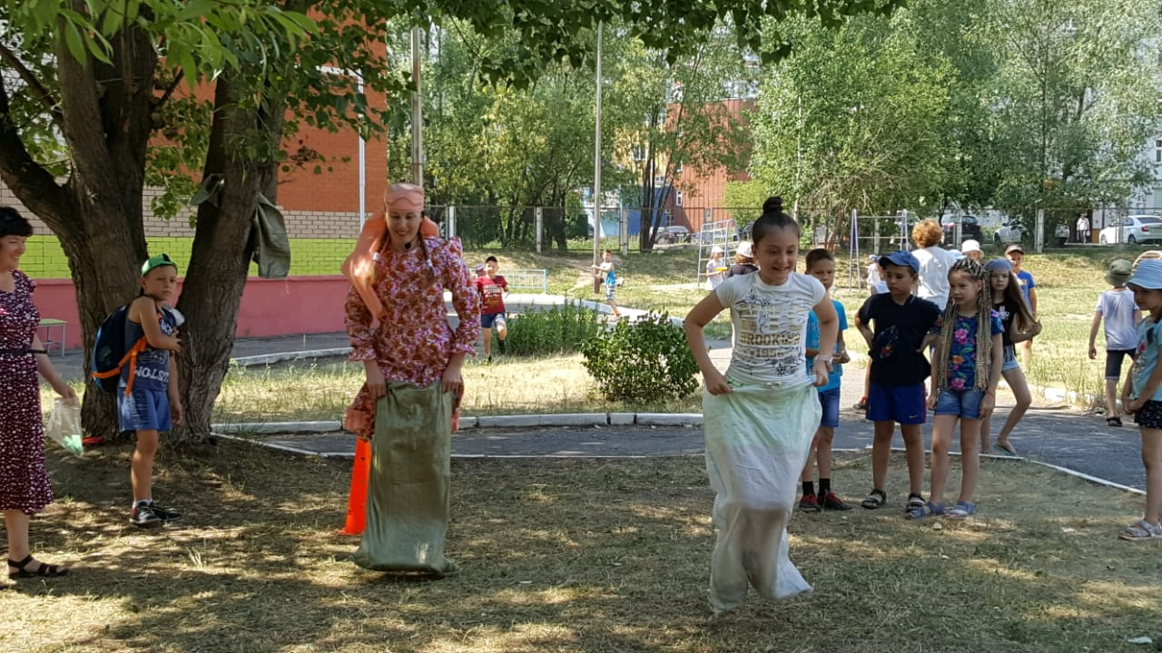
Сабантуй -25 июня
(п.4 приложения 2)
МБОУ «Школа №167»
25 июня в школьном лагере состоялся
праздник Сабантуй, где дети соревновались
играя старинные забавные игры: битьё горшков, ловкости рук для срезания подарка завязанными глазами. На празднике звучала татарская народная музыка. Жители микрорайона со своими детьми тоже были
на празднике.

